Slide 1
«Бабочки»

Slide 2
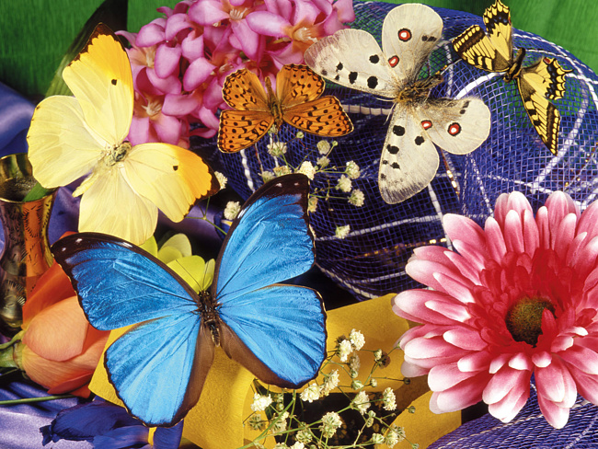

Slide 4
«Крапивница»

Slide 5
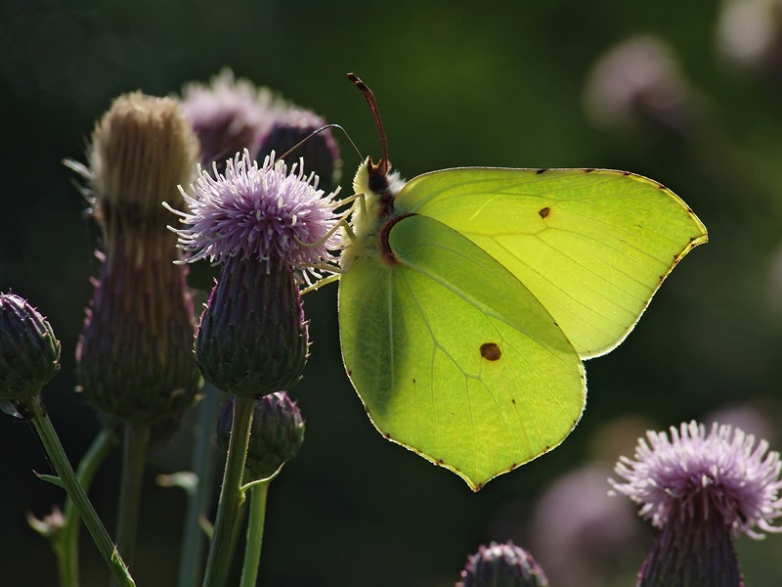
«Лимонница»

Slide 6
«Капустница»

Slide 7
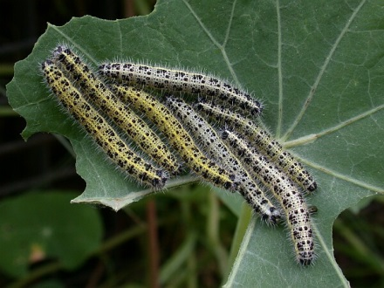

Slide 8
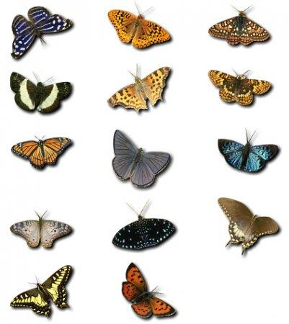

Slide 9
До новых встреч!

